Slide 1
Programming基礎篇6

Slide 2
目錄
Function
Return

Slide 3
Function

Slide 4
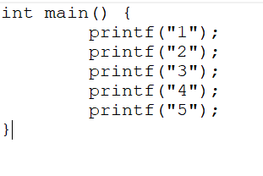
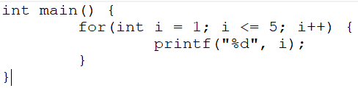
當同一個程式要不斷地運行，我地可以用loop黎簡化個程序

Slide 5
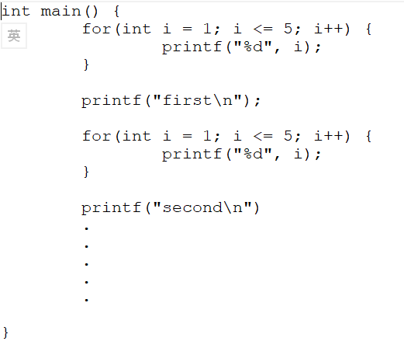
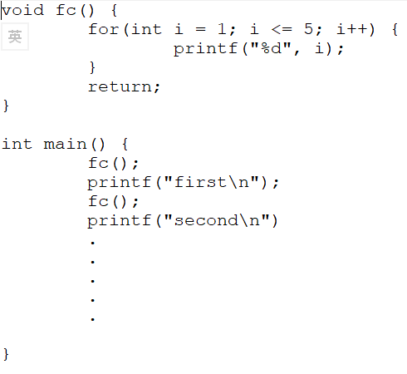
同理，當一啲大型既程式會重複既時候，我地就可以用function黎簡化佢。
Part one
Part two

Slide 6
咁事實上，呢個都只係用function既其中一個好處
用Function既最大既好處係在於簡化及方便
簡化係指抽出一部份既代碼再進行有系統的分類及標名。
方便是指，只需要改一部分的代碼就可以影響到所有代碼。
以上一頁的例子，如果你想更改fc()的內容，想在printf()中加入其他內容，咁就只需要改fc()。
同理，debug個陣都係好方便。

Slide 7
咁基本function結構為
return_type function_name( parameter_List )
{
// body of the function
}

Slide 8
基本上你可以將所有野都分拆成一個個小的function，但現階段唔會有人咁做，因為做個時會好煩。
係你分拆成function個陣，你有一個地方要小心留意，就係function parameter，呢個位初學者係會好易錯架

Slide 9
例子
我以一個普通的function為例
int fc(int i, char c) { printf(“%d, %c\n”, i, c); return 0; } int main() { fc(1, ’n’); fc(2, ‘p’); return 0; }

Slide 10
咁呢個fc就好簡單既
就係printf你入既int 同 char入去。
不過，你要小心留意幾個位。
第一，你係main個到用個function個時，你要記得你個function係有幾多個parameters，你用個陣一定一定要pass曬所有既parameter入去，多一個都唔得少一個都唔得。

Slide 11
第二，你pass個value入去個function個時，你要記得你pass入去個個parameter既type係咩。一定唔可以pass錯type!!!!
第三，基本上，所有parameters都係instance variables，而你所pass入去既都只係value，call as Pass-by-Value。

Slide 12
Return
Return基本上係最最最常用於function入面的，因為return係用係離開一個function。
不過，都要跟番你個function係咩type，而決定return啲咩。
例如，你個function係void type，咁你只係要return就得。
如果你個function係int type，咁你就要return 一個數，諸如此類。

Slide 13
題外話
有時你看到一啲program個function既擺位係唔同於平時既。
Program一般都係由第一行read到最後個行，program read第一行個時係唔會知道最後一行係咩。
啫係話，如果你個program係有多個function，咁program read第一個function個時，係唔會知有其他既function既。
咁有一個問題，如果你個function係包含其他function個話，就會有一個情況係你個program唔識得認出function入面個funciton。

Slide 14
例子
void fc1() {
fc2();
}
void fc2() {
printf("hello world\n");
}

Slide 15
基本上，你個function係會炒既。
咁點算呢?
有一樣野叫function prototypes
呢樣野係可以幫到你個program一開始就識別所有的function。

Slide 16
#include <stdio.h>
// function prototypes
void print_welcome();
void print_square(int side);
void print_rectangle(int, int);
int main() {
int s = 3;
print_welcome(); // 0 argument
print_square(6); // 1 argument
print_rectangle(s, 5); // 2 arguments
return 0;
}
// function definition
void print_welcome() {...}
void print_square(int side) {...}
void print_rectangle(int side, int length) {...}

Slide 17
你可以見到一開始個program就會有一堆function名同parameters，呢個就係function prototypes。
唔係一定要用，但一定要知。
有幾個點你唔可以忽略

Slide 18
第一，你個function有幾多parameter，你個prototypes就要有幾多parameter。
第二，你個prototypes可以唔比個parameter名，只係比parameter types。
第三，如果你要比個parameter名，咁你就要對番啱個名，唔係有機會會炒。

